Slide 1
Специальность 43.02.16
Туризм и гостеприимство
Квалификация – специалист по гостеприимству
Срок обучения – 2г.10м.

Slide 2
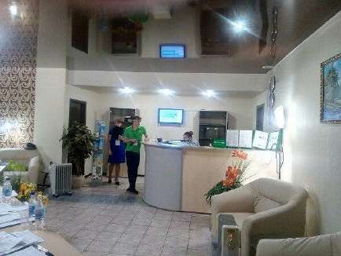
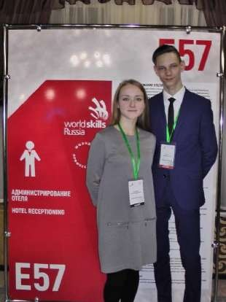
Основные виды
профессиональной деятельности:
организация и контроль текущей деятельности работников службы приема и размещения;
организация и контроль текущей деятельности
работников службы питания;
организация и контроль текущей деятельности работников службы обслуживания и эксплуатации номерного фонда;
организация и контроль текущей деятельности
работников службы бронирования и продаж.
Виды практик:
-УП.01.01 Учебная практика и ПП.01.01 Производственная практика по ПМ.01 Организация и контроль текущей деятельности работников службы приема и размещения;
-УП.02.01 Учебная практика и ПП.02.01 Производственная практика по ПМ.02 Организация и контроль текущей деятельности работников службы питания;
-ПП.03.01 Производственная практика по ПМ.03 Организация и контроль текущей деятельности работников службы обслуживания и эксплуатации номерного фонда;
-УП.04.01 Учебная практика и ПП.04.01 Производственная практика по ПМ.04 Организация и контроль текущей деятельности работников службы бронирования и продаж;
-УП.05.01 Учебная практика и ПП.05.01 Производственная практика по ПМ.05 Освоение одной или нескольких профессий рабочих, должностей служащих

Slide 3
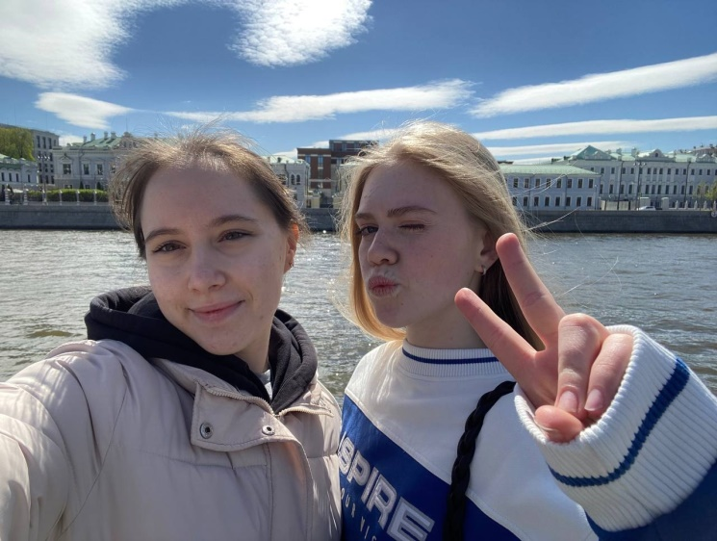
Базы производственных практик:
АО «Санаторий «Чувашия»
Гостиничный комплекс "Салам"
ООО «Мир»
АО «Гостиница «Атал»
ООО «Волга-Премиум»
Гостевой дом Бутик-отель «Manor House»
ООО «Метрополь»
ООО «Альбатрос»
ООО «Бумеранг»
ООО «Новый континент»
Гостиница «Центр» ООО «Винный
дом»

Slide 4
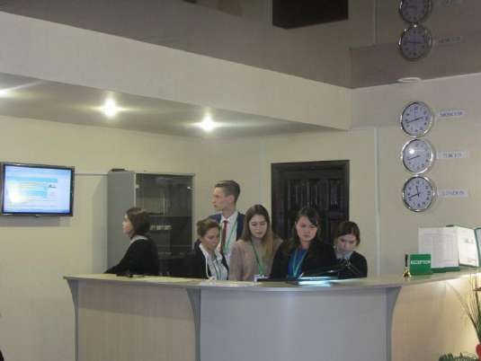
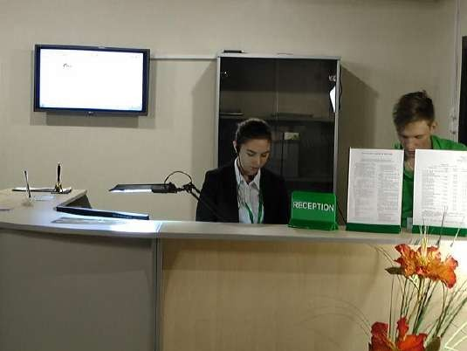
Организация и контроль текущей деятельности
работников службы приема и размещения
Планирование потребности службы приема и размещения в материальных ресурсах и персонале
Организация деятельности работников службы приема и размещения в соответствии с текущими планами и стандартами гостиницы
Контроль деятельности
текущей работников
службы приема и размещения для поддержания требуемого уровня качества

Slide 5
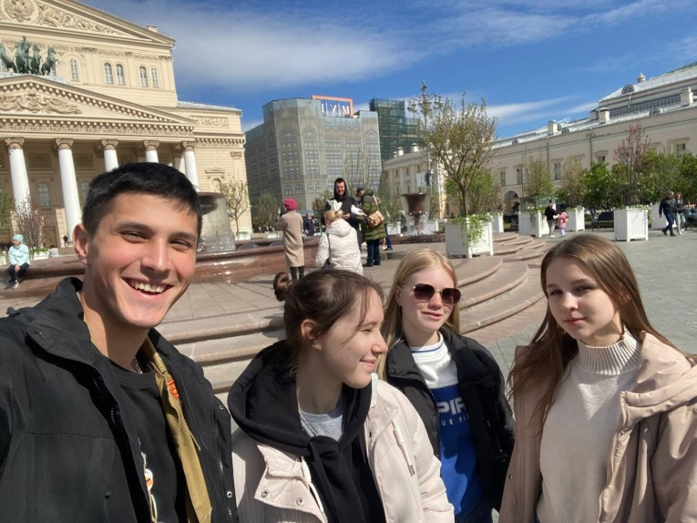
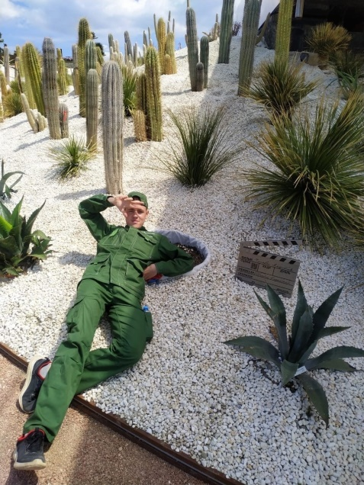
Организация и контроль текущей деятельности
работников службы питания
Планирование потребности
службы материальных персонале
питания
в
ресурсах и
Организация
деятельности
работников службы питания в соответствии с текущими
планами гостиницы
и стандартами
Контроль
текущей
деятельности
работников
службы питания для поддержания требуемого уровня качества обслуживания гостей

Slide 6
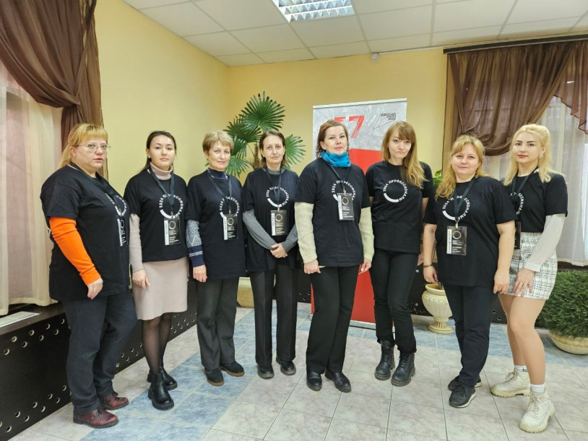
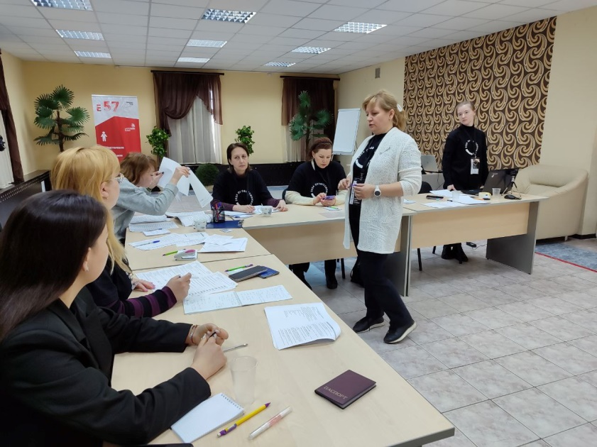
Организация и контроль текущей деятельности работников службы обслуживания и эксплуатации номерного фонда
Планирование
потребностей службы обслуживания и эксплуатации номерного фонда в материальных ресурсах и персонале
Организация
деятельности работников обслуживания
службы
и
эксплуатации номерного фонда в соответствии с текущими планами и стандартами гостиницы
Контроль деятельности работников обслуживания
текущей
службы
и
эксплуатации номерного фонда для поддержания требуемого уровня качества обслуживания гостей

Slide 7
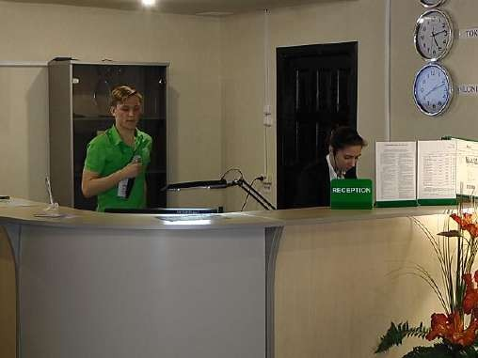
Организация и контроль текущей деятельности работников службы бронирования и продаж
Планирование потребностей службы бронирования и продаж в материальных ресурсах и персонале
Организация деятельности работников бронирования и продаж в соответствии с текущими планами и стандартами гостиницы
Контроль текущей деятельности работников службы бронирования и продаж для поддержания требуемого уровня качества обслуживания гостей

Slide 8
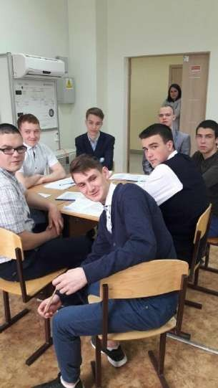
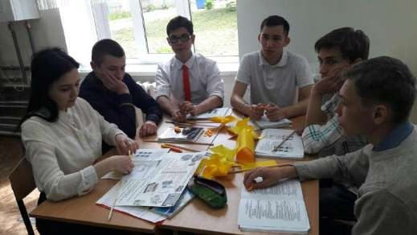
Общепрофессиональные дисциплины
ОП.01 Менеджмент и управление персоналом в
гостиничном деле
ОП.02 Основы маркетинга гостиничных услуг ОП.03 Правовое и документационное
обеспечение профессиональной
деятельности
ОП.04 Экономика и бухгалтерский учет гостиничного предприятия
ОП.05 Требования к зданиям и инженерным системам гостиничного предприятия
ОП.06 Иностранный язык (второй)
ОП.07 Предпринимательская деятельность в
сфере гостиничного бизнеса
ОП.08 Организация работы гостиницы ОП.09 Безопасность жизнедеятельности ОП.10 Глобальные и локальные сети
бронирования
ОП.11 Стандартизация, сертификация и классификация гостиниц
ОП.12 Организация службы безопасности гостиницы
ОП.13 Мировая индустрия гостеприимства ОП.14 Бытовая культура и этикет народов
мира
ОП.15 Туризм

Slide 9
Область знаний
по общепрофессиональным дисциплинам
Функции, сущность и характерные черты современного менеджмента
Права и обязанности работников в сфере профессиональной деятельности
Стандарты, нормы и правила ведения документации
Материально-технические, трудовые и финансовые
ресурсы гостиничной отрасли
Организация производственного и технологического процесса в гостинице.
Особенности ценообразования в гостиничном сервисе
Нормативно-правовая база бухгалтерского учета
Архитектурно-планировочные решения и принципы оформления зданий гостиниц и туристских комплексов
Организация и проведение мероприятий по защите работающих и населения от негативных воздействий чрезвычайных ситуаций

Slide 10
Профессиональные модули
ПМ.01 Организация и контроль текущей деятельности работников службы
размещения
приема и
МДК 01.01 Организация и контроль текущей деятельности работников службы приема и размещения
МДК 01.02 Иностранный язык в сфере профессиональной коммуникации для службы приема и размещения
ПМ.02 Организация и контроль текущей деятельности работников службы питания МДК 02.01 Организация и контроль текущей деятельности работников службы питания МДК 02.02 Иностранный язык в сфере профессиональной коммуникации для службы питания
ПМ.03 Организация и контроль текущей деятельности работников службы обслуживания и эксплуатации номерного фонда
МДК 03.01 Организация и контроль текущей деятельности работников службы обслуживания
и эксплуатации номерного фонда
МДК 03.02 Иностранный язык в сфере профессиональной коммуникации для службы обслуживания и эксплуатации номерного фонда
ПМ.04 Организация и контроль текущей деятельности работников службы бронирования и продаж
МДК 04.01 Организация и контроль текущей деятельности работников службы бронирования
и продаж гостиничного продукта
МДК 04.02 Иностранный язык в сфере профессиональной коммуникации для службы бронирования и продаж
ПМ.05 Освоение одной или нескольких профессий рабочих, должностей служащих
МДК 05.01 Организация деятельности по должности портье
МДК 05.02 Иностранный язык в сфере профессиональной коммуникации для должности портье

Slide 11
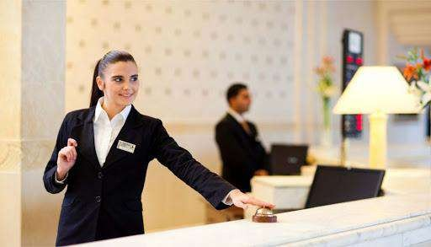
Область знаний по
профессиональным дисциплинам
нормативные правовые акты в сфере туризма и предоставления гостиничных услуг
стандарты и операционные процедуры, определяющие работу службы приема и размещения
сервисные стандарты обслуживания номерного фонда
задачи, функции и особенности работы службы питания
технологии организации процесса питания
структура и место службы бронирования и продаж в системе управления гостиницей
способы управления доходами гостиницы
особенности спроса и предложения в гостиничном деле
особенности работы с различными категориями гостей

Slide 12
Практическая подготовка
Осваиваемая профессия:
Портье

Slide 13
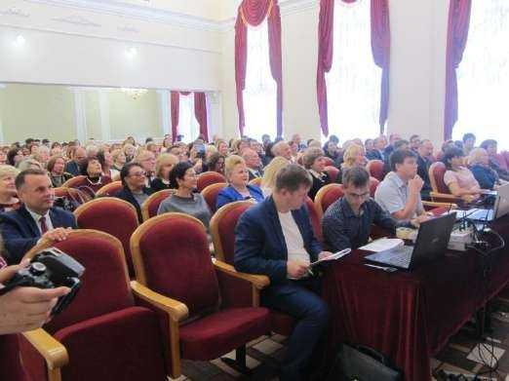
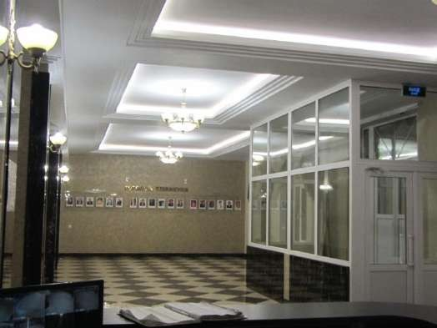
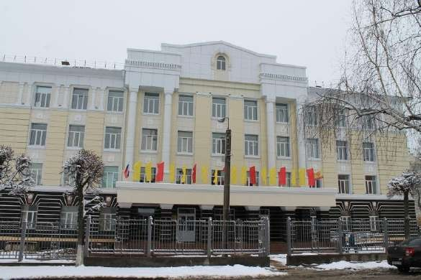
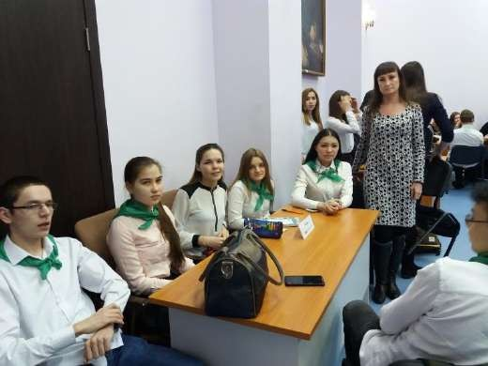
Материально-техническое, учебно- методическое, кадровое обеспечение специальности

Slide 14
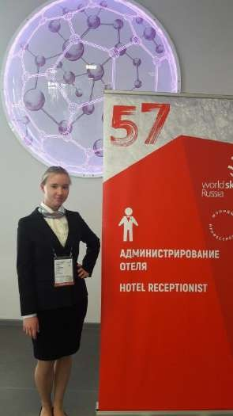
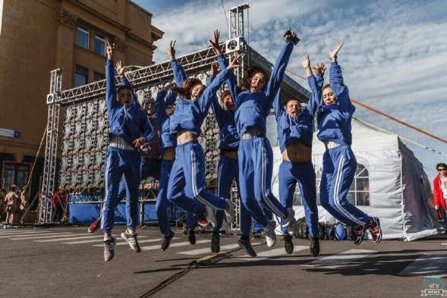
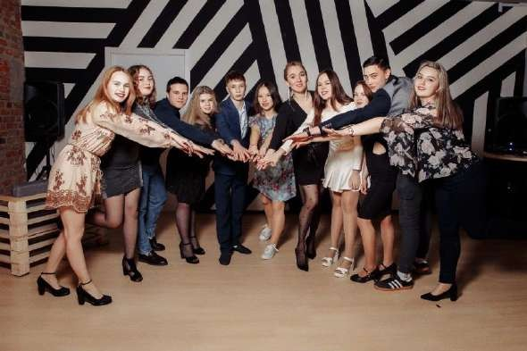
Возможности самосовершенствования и
самореализации
Кружковая работа
Научно-исследовательская
работа
Дополнительное образование
Олимпиады, конкурсы
Факультативы

